Slide 1
САМОСТОЯТЕЛЬНАЯ ДЕЯТЕЛЬНОСТЬ ДЕТЕЙ В СТАРШЕЙ РАЗНОВОЗРАСТНОЙ ГРУППЕ
Воспитатель: Боровикова В.Н.

Slide 2
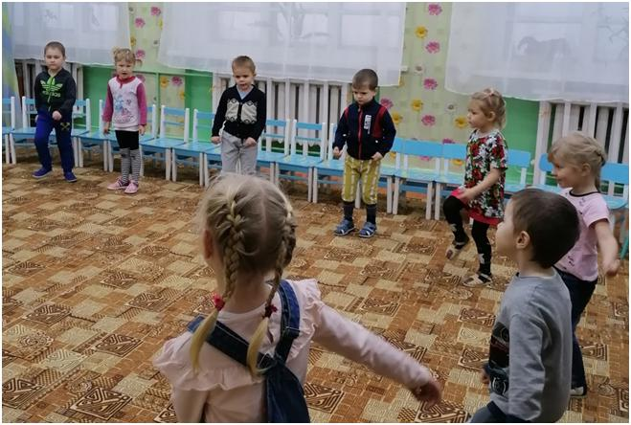

Slide 4
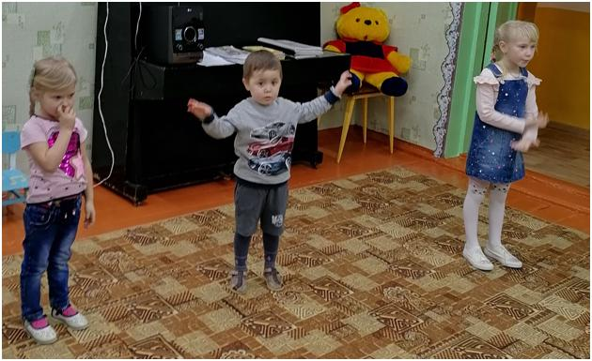

Slide 6
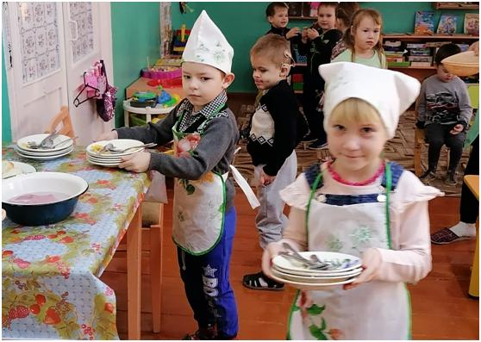

Slide 7
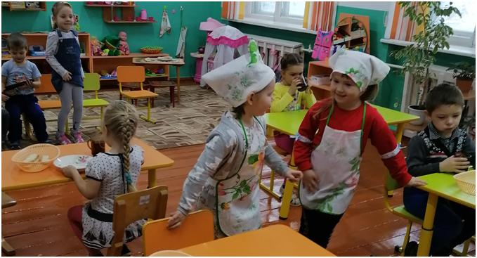

Slide 8
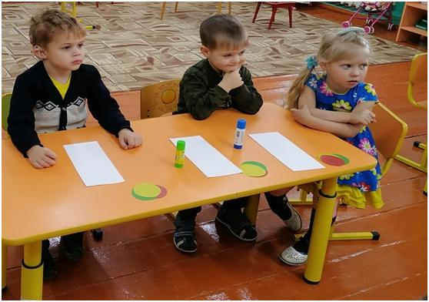

Slide 9
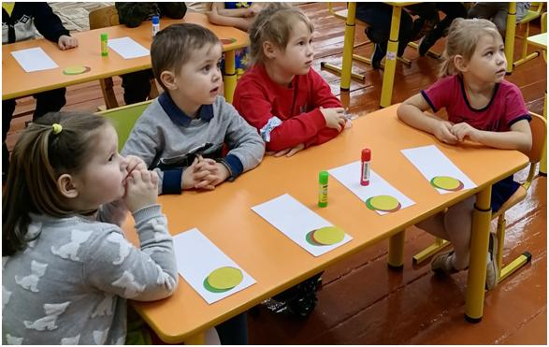

Slide 10
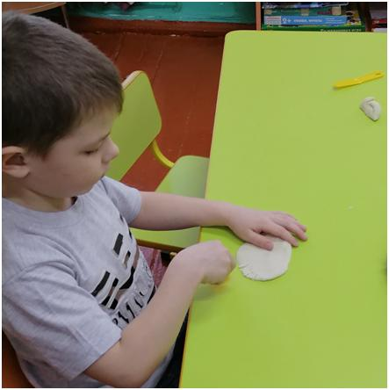

Slide 11
